Slide 1
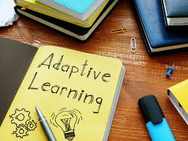


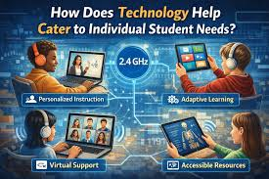
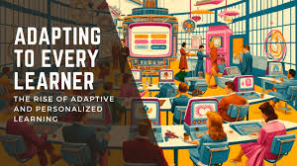



CAI (Computer-Assisted Instruction)
ปี 2026
ดิจิทัลคอนเทนต์
Digital Content
คอมพิวเตอร์ช่วยสอน (CAI)
ITB2303

Slide 2
ประเภท Digital Content
โดยสำนักงานคณะกรรมการพัฒนาการเศรษฐกิจและสังคมแห่งชาติ
เสนอให้ดิจิทัลคอนเทนต์ประกอบด้วย
1.การออกแบบเว็บ (Web design)
2.คอมพิวเตอร์ช่วยสอน (CAI)
3. สื่ออิเล็กทรอนิกส์เพื่อการเรียนรู้ (e-Learning)
4.แอนิเมชั่น
5.เนื้อหาต่างๆ บนโทรศัพท์มือถือ (Mobile content)
6.เกม

Slide 3



Ai กับ CAI ในปี 2026

Slide 4



Intelligent CAI (ICAI) ในปี 2026
การพัฒนา AI-Powered CAI หรือที่ในเชิงวิชาการเรียกว่า Intelligent CAI (ICAI) ในปี 2026 ได้ก้าวข้ามระบบคอมพิวเตอร์ช่วยสอนแบบเดิมที่เดินเป็นเส้นตรง (Linear)
ไปสู่ ระบบการเรียนรู้แบบปรับเหมาะอัตโนมัติ (Adaptive & Personalized Learning)

Slide 5



CAI (Computer-Assisted Instruction) ปี 2026
ในปี 2026 วงการการศึกษาได้ก้าวข้ามข้อจำกัดเดิม ๆ ของ คอมพิวเตอร์ช่วยสอน หรือ CAI (Computer-Assisted Instruction) ไปไกลมาก
- หากจำภาพ CAI ในยุคก่อนที่เป็นบทเรียนสำเร็จรูป คลิกไปตามลูกศร ทำแบบฝึกหัดปรนัย เลือกข้อ ก ข ค ง แล้วมีเสียงเอฟเฟกต์ตอบว่าถูกหรือผิด...

Slide 6

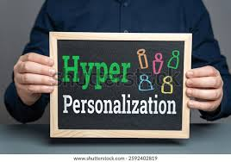

CAI (Computer-Assisted Instruction) ปี 2026
ในปี 2026 นี้ เทคโนโลยี AI (Artificial Intelligence) ได้เข้ามาปฏิวัติและหลอมรวมเข้ากับ CAI จนกลายเป็นระบบที่เรียกว่า "Intelligent CAI" (ICAI) หรือ "AI-Guided Tutors" ที่มีความยืดหยุ่นและฉลาดขึ้นอย่างสิ้นเชิง จุดเปลี่ยนสำคัญของ AI กับ CAI ในปี 2026 มีรายละเอียดดังนี้
1.จาก "เส้นทางตายตัว (Static)" สู่ "ส่วนบุคคล 100%
(Hyper-Personalized)“
CAI ดั้งเดิม: นักเรียนทุกคนไม่ว่าจะเรียนเก่งหรือเรียนช้า จะต้องเดินไปตามเนื้อหาตามลำดับโมดูลที่ผู้พัฒนาโปรแกรมเขียนดักไว้เหมือน ๆ กัน (Linear Progression)

Slide 7
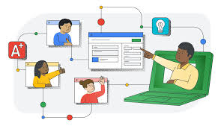


CAI (Computer-Assisted Instruction) ปี 2026
AI ในปี 2026: AI ทำหน้าที่เป็น Dynamic Adaptive Learning
: เทคโนโลยีทางการศึกษาและการฝึกอบรมที่ปรับเปลี่ยนเนื้อหา จังหวะ และวิธีการสอนให้เข้ากับผู้เรียนแต่ละคนแบบเรียลไทม์
ระบบจะวิเคราะห์ทักษะและพฤติกรรมเพื่อลดจุดอ่อน เพิ่มความเข้าใจ และมอบประสบการณ์ ที่ "รู้ใจ" ผู้เรียนมากที่สุด ทั้งนี้ จะวิเคราะห์

Slide 8
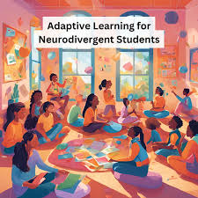
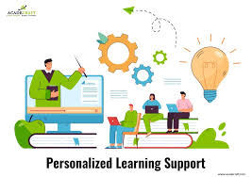
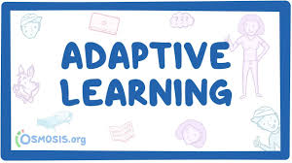
CAI (Computer-Assisted Instruction) ปี 2026
ทั้งนี้ จะวิเคราะห์
-ความเร็ว ความเข้าใจ พฤติกรรมการคลิก และจุดที่ผู้เรียนหยุดคิดในแบบเรียลไทม์
- หากผู้เรียนไม่เข้าใจในหัวข้อ A ตัว AI จะไม่แค่บอกว่า "ผิด" แล้วให้ทำใหม่
แต่จะปรับเปลี่ยนวิธีการอธิบายเนื้อหาถัดไปให้ง่ายขึ้น หรือดึงตัวอย่างการเปรียบเทียบที่เหมาะกับความสนใจของผู้เรียนคนนั้นขึ้นมาแทน

Slide 9
CAI (Computer-Assisted Instruction) ปี 2026
2. การเปลี่ยนผ่านเทคโนโลยี: เปรียบเทียบความสามารถ
ฟังก์ชัน | CAI รูปแบบเดิม | AI-Powered CAI (ปี 2026)
การตอบโต้ (Interaction) | คลิกเลือกช้อยส์, พิมพ์คำศัพท์สั้น ๆ ให้ตรงคีย์เวิร์ด | Generative AI & Natural Language ถาม-ตอบด้วยภาษาพูดหรือแชตพิมพ์ยาว ๆ ได้เหมือนคุยกับติวเตอร์ส่วนตัว
การสร้างเนื้อหา (Content) | สื่อมัลติมีเดีย (ข้อความ ภาพ เสียง วิดีโอ) ที่ถูกล็อกตายตัวไว้ในระบบ | Real-time Generative Media สร้างโจทย์ใหม่ที่ไม่ซ้ำเดิม สร้างภาพประกอบ หรือเขียนจำลองสถานการณ์ (Scenario) ขึ้นมาใหม่ตามระดับของผู้เรียน
การประเมินผล (Assessment) | ตรวจคะแนนจากแบบทดสอบท้ายบท (Quiz) | Formative Assessment วิเคราะห์ลึกถึงระดับความมั่นใจ และตรวจจับความเข้าใจคลาดเคลื่อน (Misconception) ได้ทันทีจากวิธีเขียนอธิบายตอบ

Slide 10


CAI (Computer-Assisted Instruction) ปี 2026
3.รูปแบบการใช้งานจริงที่โดดเด่นในปี 2026
AI Agent & AI Tutors : ในปี 2026 ตัวอย่างเช่น ระบบจำลองติวเตอร์วิชาต่าง ๆ (เช่น ติวเตอร์ภาษาละติน ภาษาศาสตร์ หรือคณิตศาสตร์)
สามารถใช้โมเดลภาษาขนาดใหญ่ (LLMs) และระบบ RAG (Retrieval-Augmented Generation) เพื่อดึงฐานข้อมูลวิชาการที่ถูกต้องแม่นยำมาสอน อธิบายทีละสเต็ป และตรวจการบ้านที่เป็นข้อเขียนได้อย่างเป็นธรรมชาติ

Slide 11
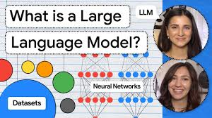

CAI (Computer-Assisted Instruction) ปี 2026
3.รูปแบบการใช้งานจริงที่โดดเด่นในปี 2026
LLMs (Large Language Models) หรือโมเดลภาษาขนาดใหญ่ คือ
- ระบบปัญญาประดิษฐ์ประเภทหนึ่งที่ถูกออกแบบมาให้เข้าใจ วิเคราะห์ และสร้างภาษามนุษย์ได้อย่างเป็นธรรมชาติ โดยใช้เทคโนโลยีโครงข่ายประสาทเทียม (Neural Networks) ที่ผ่านการเรียนรู้จากข้อมูลมหาศาล

Slide 12
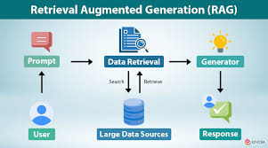
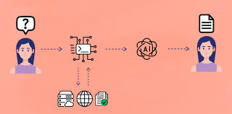
CAI (Computer-Assisted Instruction) ปี 2026
3.รูปแบบการใช้งานจริงที่โดดเด่นในปี 2026
RAG ย่อมาจาก “Retrieval Augmented Generation” คือ
: เทคนิคที่ช่วยเพิ่มความสามารถของระบบ AI และ Generative AI เช่น GPT โดยการเชื่อมโยงระบบเข้ากับแหล่งข้อมูลภายนอก แทนที่จะอาศัยเฉพาะข้อมูลที่มีอยู่ในโมเดล AI เอง RAG จะนำ Prompt ที่ผู้ใช้งานป้อนเข้ามาไปค้นหาข้อมูลที่เกี่ยวข้องจากแหล่งข้อมูลภายนอก เช่น เว็บไซต์ ฐานข้อมูล

Slide 13
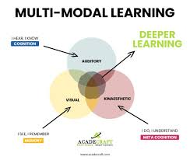
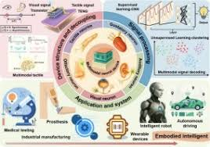

CAI (Computer-Assisted Instruction) ปี 2026
Multimodal Intelligent Courseware: สื่อการสอนไม่ได้จำกัดแค่สไลด์เปิดไปมา แต่ผู้เรียนสามารถป้อนคำสั่งให้ AI
แปลงเนื้อหายาก ๆ ให้กลายเป็นภาพเคลื่อนไหว จำลองโมเดล 3 มิติ หรือสร้างสถานการณ์จำลอง (Simulation) ให้เราได้ลงมือแก้ปัญหาแบบโต้ตอบได้ทันที

Slide 14
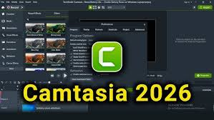


CAI (Computer-Assisted Instruction) ปี 2026
Automated Instructional Design: มีเครื่องมือสร้างบทเรียนคอมพิวเตอร์ช่วยสอนในปัจจุบัน (เช่น Camtasia 2026 หรือแพลตฟอร์ม e-Learning ต่าง ๆ)
มีฟังก์ชัน AI ช่วยร่างโครงสร้างหลักสูตร (Course Map) ออกแบบตัวชี้วัด และสร้างสคริปต์สอนมัลติมีเดียได้ภายในไม่กี่วินาที ช่วยลดภาระงานครูไปสู่การโค้ชชิ่งรายบุคคล

Slide 15


CAI (Computer-Assisted Instruction) ปี 2026
ข้อควรระวังในปี 2026: แม้ว่า AI จะทำให้ CAI ทรงพลังขึ้นมาก แต่ผู้เชี่ยวชาญด้านการศึกษายังคงเน้นย้ำถึงเรื่อง "Digital Divide" หรือช่องว่างในการเข้าถึงเทคโนโลยี และ
ความจำเป็นในการฝึกฝน AI Literacy เพื่อให้ผู้เรียนรู้จักตั้งคำถาม ตรวจสอบความถูกต้อง (เนื่องจาก AI อาจมีการหลงลืมหรือให้ข้อมูลที่คลาดเคลื่อนได้ หรือที่เรียกว่า Hallucination) และใช้เทคโนโลยีอย่างเท่าทัน

Slide 16
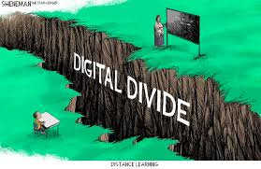


ช่องว่างทางดิจิทัล (Digital Divide)
ช่องว่างทางดิจิทัล (Digital Divide) หมายถึง ความเหลื่อมล้ำในการเข้าถึง (access) การประยุกต์ใช้ (adapt) และการสร้าง (create) ความรู้และเครื่องมือดิจิทัลในการสร้างโอกาสและทำกิจกรรมต่าง ๆ

Slide 17
ช่องว่างทางดิจิทัล (Digital Divide)
ซึ่งเป็นผลพวงจากความไม่เท่าเทียมทางสังคมและเศรษฐกิจ โดยสามารถเกิดขึ้นในหลากหลายระดับและหลากหลายมิติ ได้แก่
ด้านเทคนิค
ด้านเทคโนโลยี
ด้านดิจิทัล (ข้อมูล เนื้อหา และภาษา)
ด้านเศรษฐกิจ ด้านชุมชน ด้านสังคม ด้านวัฒนธรรม ด้านสถาบัน ด้านองค์กร ด้านทรัพยากรมนุษย์ ด้านการศึกษา ด้านความรู้ ด้านทักษะ ด้านจิตวิทยา ด้านอำนาจ ด้านเสรีภาพ (autonomy)
ด้านการเมือง และด้านนโยบาย

Slide 18

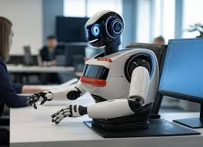

CAI (Computer-Assisted Instruction) ปี 2026
เครื่องมือที่ใช้ในการพัฒนา AI-Powered CAI (หรือ Intelligent CAI / ICAI) ในปี 2026 ไม่ได้จำกัดอยู่แค่โปรแกรมเขียนโค้ดหรือการสร้างสไลด์แบบเดิม ๆ แล้ว
แต่จะถูกแบ่งออกตาม ฟังก์ชันการทำงานหลัก ของตัวระบบ เพื่อเปลี่ยนจากบทเรียนสำเร็จรูปตายตัว ให้กลายเป็นระบบที่สามารถโต้ตอบ ปรับตัว และสร้างเนื้อหาได้แบบเรียลไทม์ ดังนี้

Slide 19
เครื่องมือที่ใช้ในการพัฒนา AI-Powered CAI
(หรือ Intelligent CAI / ICAI) ในปี 2026 อาจจำแนกเป็นกลุ่มได้ดังนี้
1. กลุ่ม AI-Native Authoring Tools (เครื่องมือสร้างบทเรียนสำเร็จรูปด้วย AI)
2. กลุ่ม AI Video & Avatar Generators (เครื่องมือสร้างผู้สอนเสมือนจริง)
3. กลุ่ม Traditional Authoring Tools with AI Enhancements (โปรแกรมระดับมืออาชีพที่เพิ่มพลัง AI)
4. กลุ่ม AI-Powered LMS / LXP (ระบบบริหารจัดการและการปรับเนื้อหาอัจฉริยะ)

Slide 20

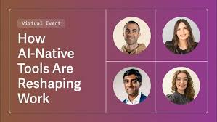

เครื่องมือที่ใช้ในการพัฒนา AI-Powered CAI
(หรือ Intelligent CAI / ICAI) ในปี 2026
1. กลุ่ม AI-Native Authoring Tools (เครื่องมือสร้างบทเรียนสำเร็จรูปด้วย AI)
- เป็นแพลตฟอร์มยุคใหม่ปี 2026 ที่ใช้ Generative AI ในการแปลงเอกสาร คู่มือ หรือไอเดียให้กลายเป็นบทเรียนคอมพิวเตอร์ช่วยสอน (Courseware) ที่พร้อมใช้งานทันที
Leadde: แพลตฟอร์มยอดนิยมในปี 2026 สำหรับการเปลี่ยนเอกสาร (PDF/Word) ให้กลายเป็นสื่อวิดีโออินเทอร์แอคทีฟ มีจุดเด่นด้านการสร้าง AI Avatars ที่สามารถพูดโต้ตอบและทำหน้าที่เป็นผู้สอนในบทเรียนได้ทันที

Slide 21
เครื่องมือที่ใช้ในการพัฒนา AI-Powered CAI
(หรือ Intelligent CAI / ICAI) ในปี 2026
Mindsmith: เน้นการทำ Generative AI Text Drafting & Smart
Quizzes เพียงแค่ป้อนหัวข้อหรือวัตถุประสงค์การเรียนรู้ AI จะช่วยร่างเนื้อหา ออกแบบสคริปต์ และสร้างแบบทดสอบเชิงลึกที่มีการวิเคราะห์ระดับความเข้าใจของผู้เรียนให้อัตโนมัติ

Slide 22
แนะนำการพัฒนา CAI อย่างง่ายและฟรี
Mindsmith
https://www.mindsmith.ai/

Slide 23
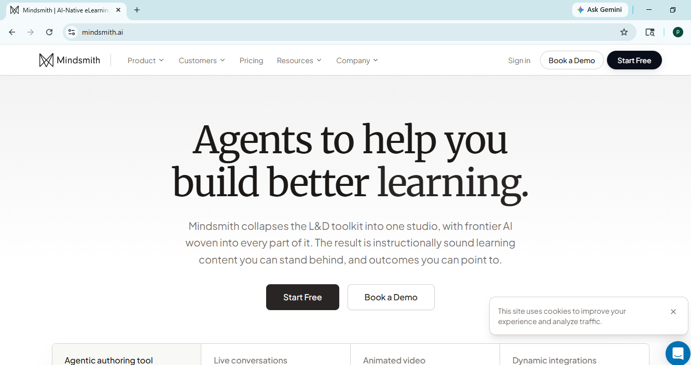
https://www.mindsmith.ai/

Slide 24
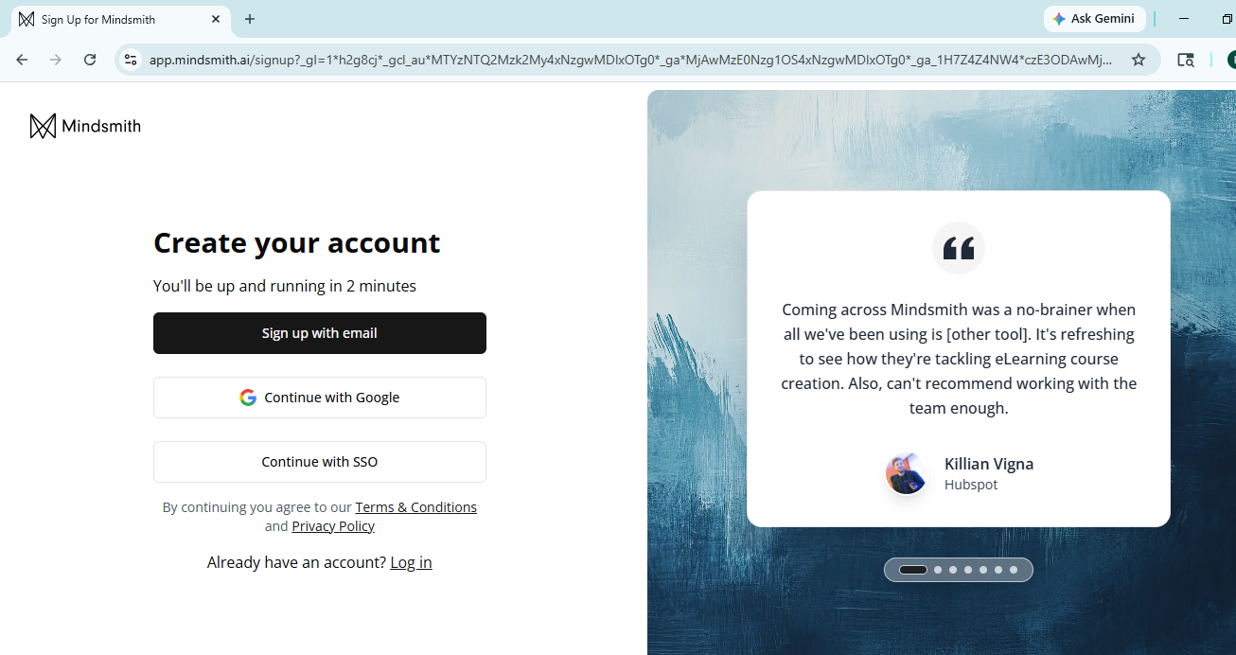

Slide 25
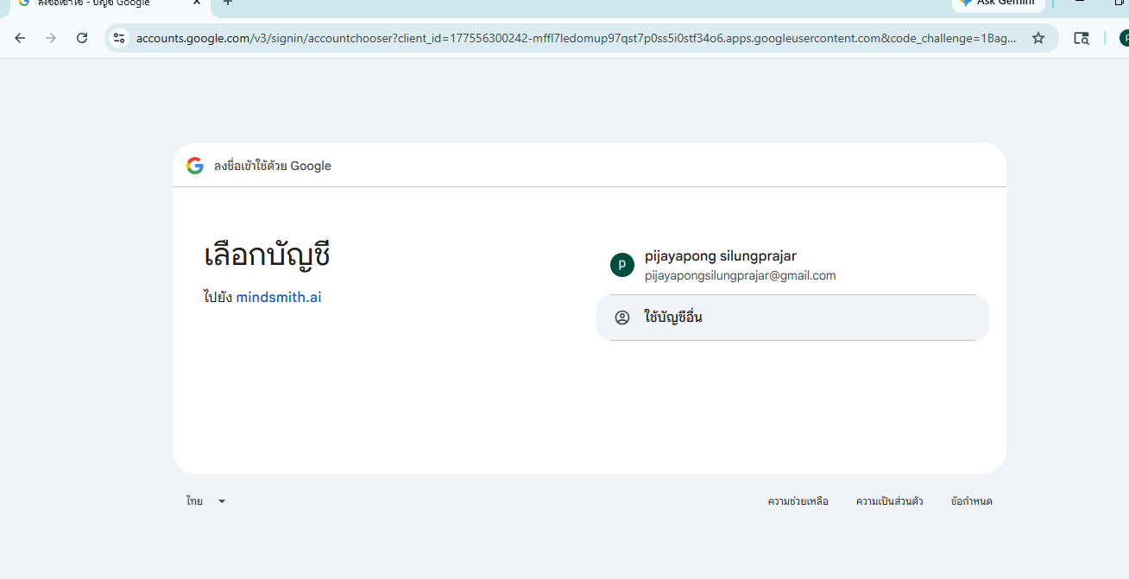

Slide 26
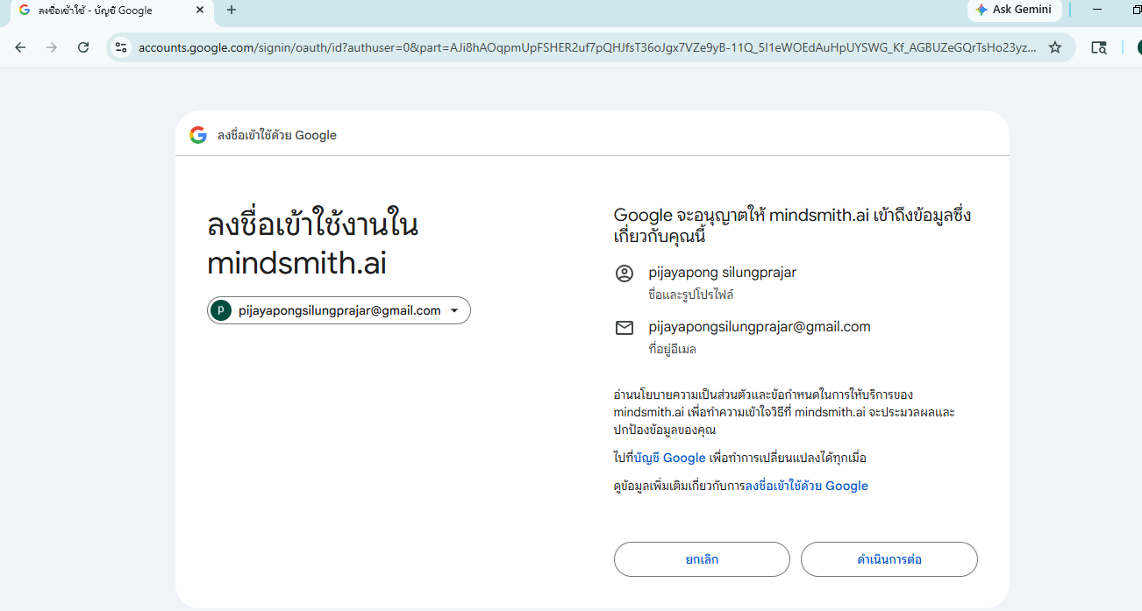

Slide 27
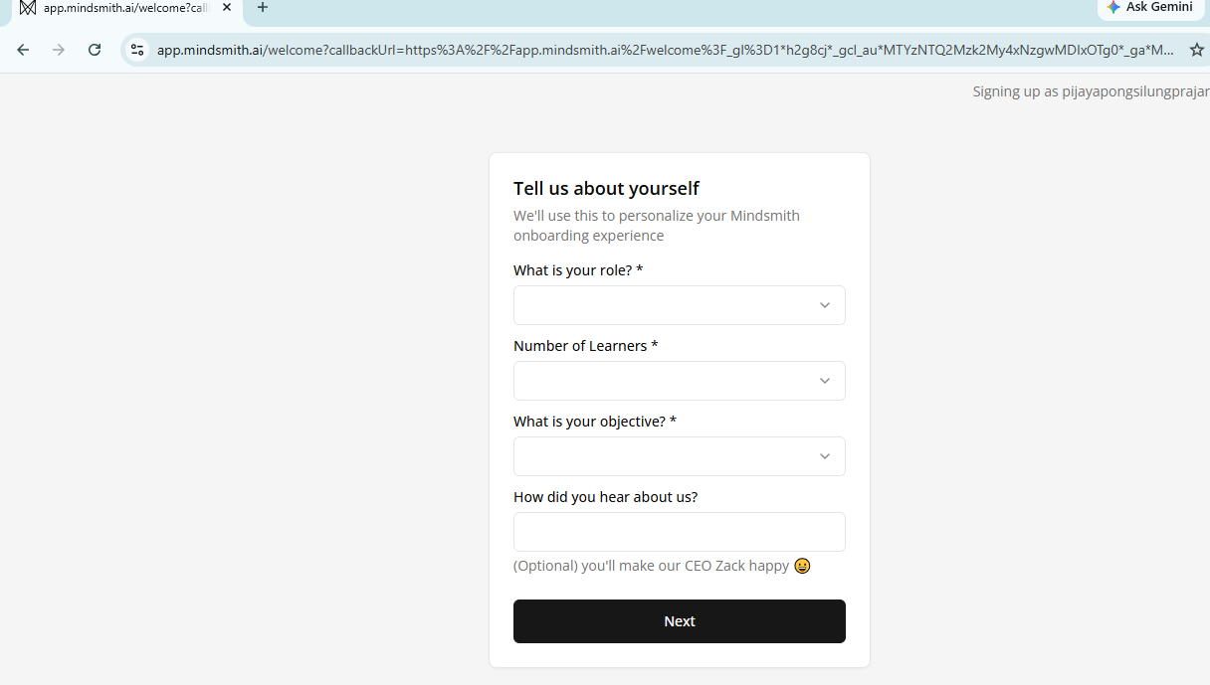

Slide 28
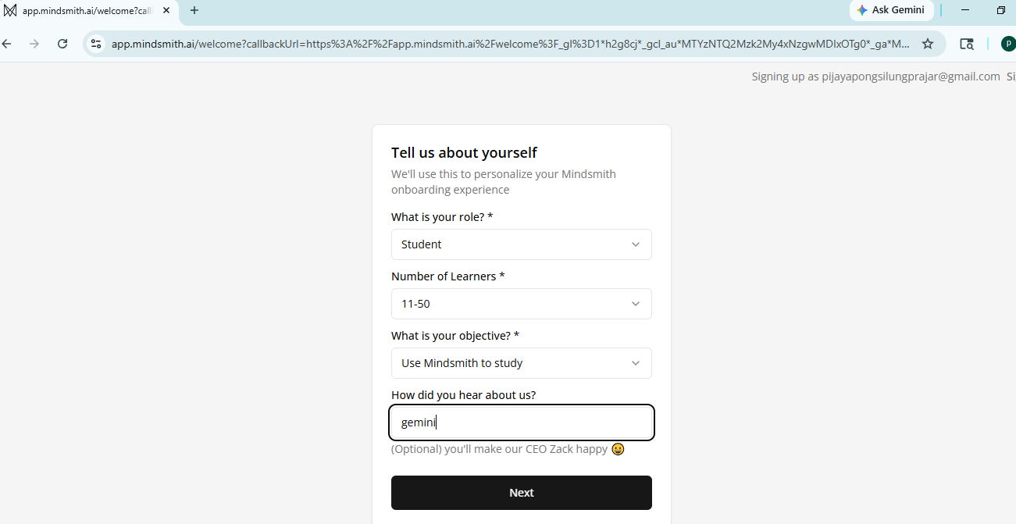

Slide 29
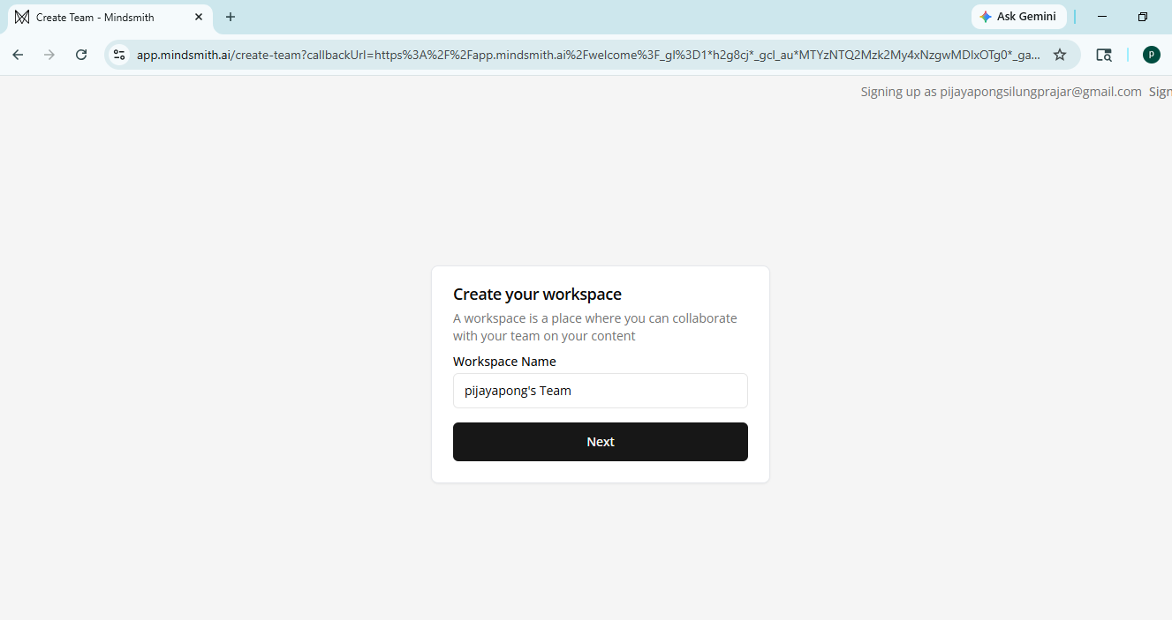

Slide 30
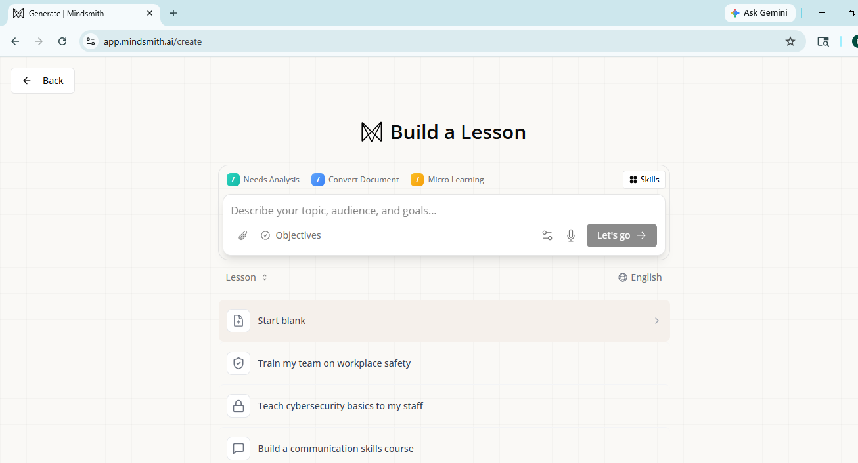

Slide 31
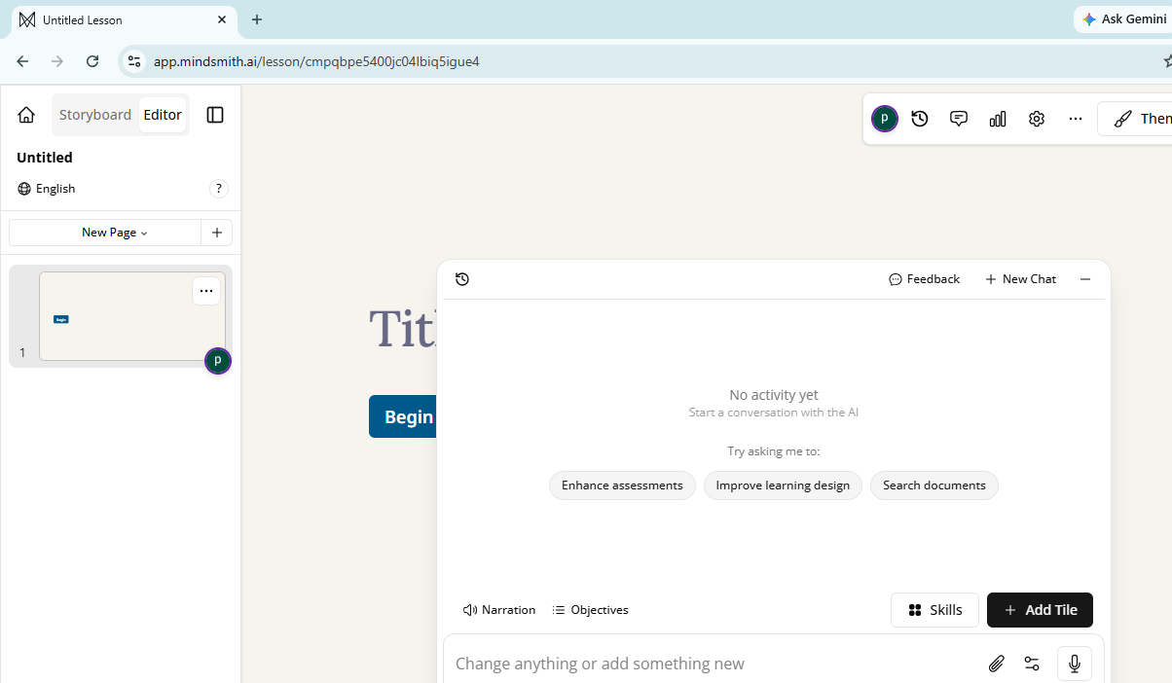

Slide 32
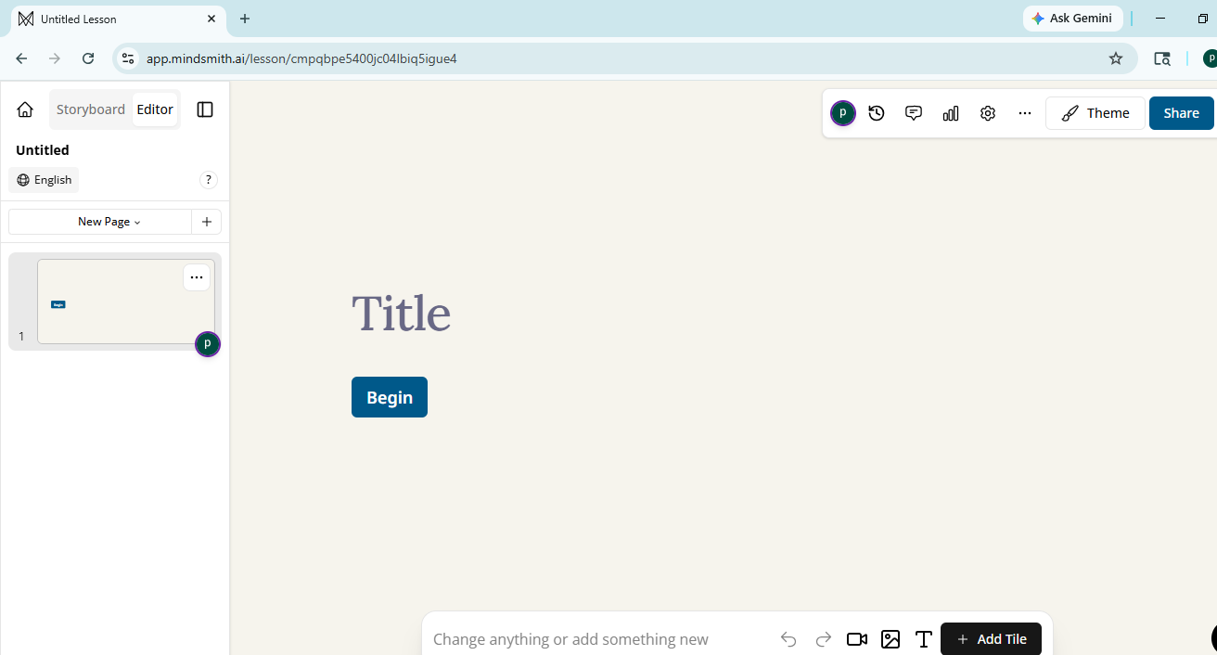

Slide 33
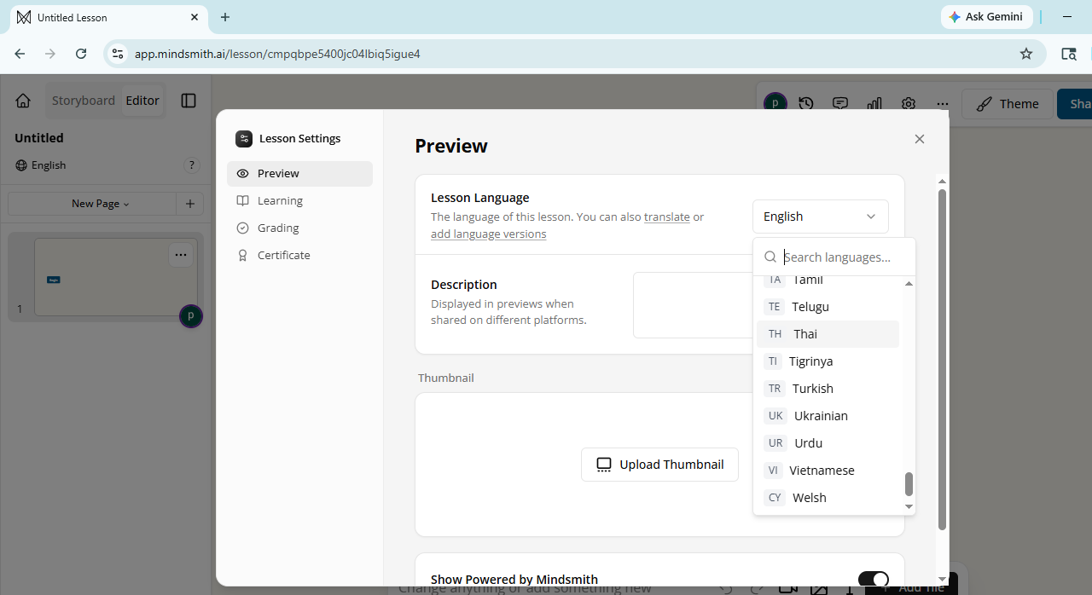

Slide 34
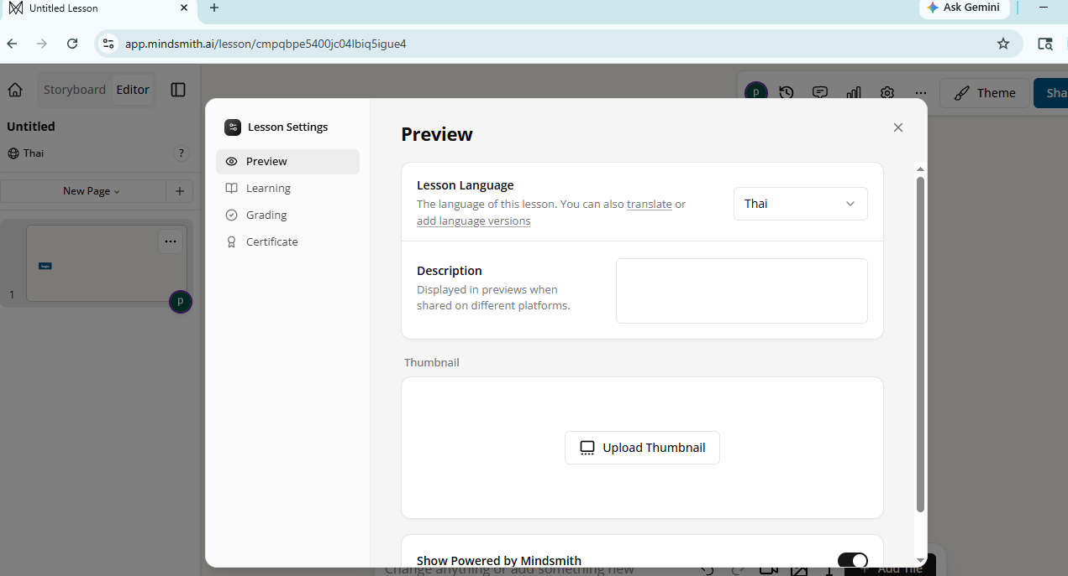

Slide 35
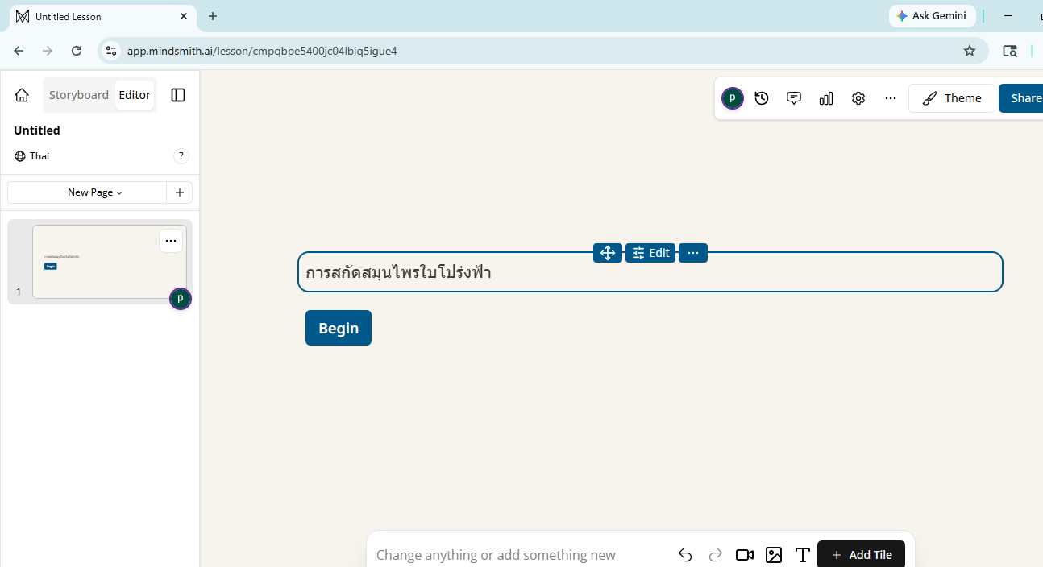

Slide 36
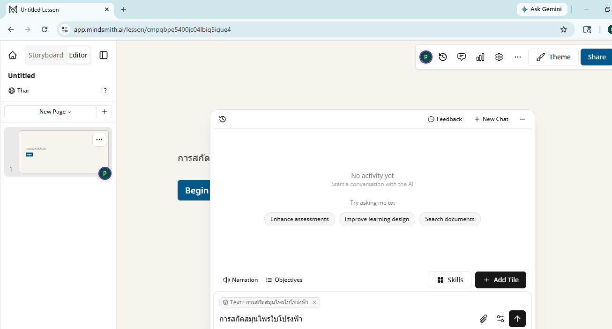

Slide 37
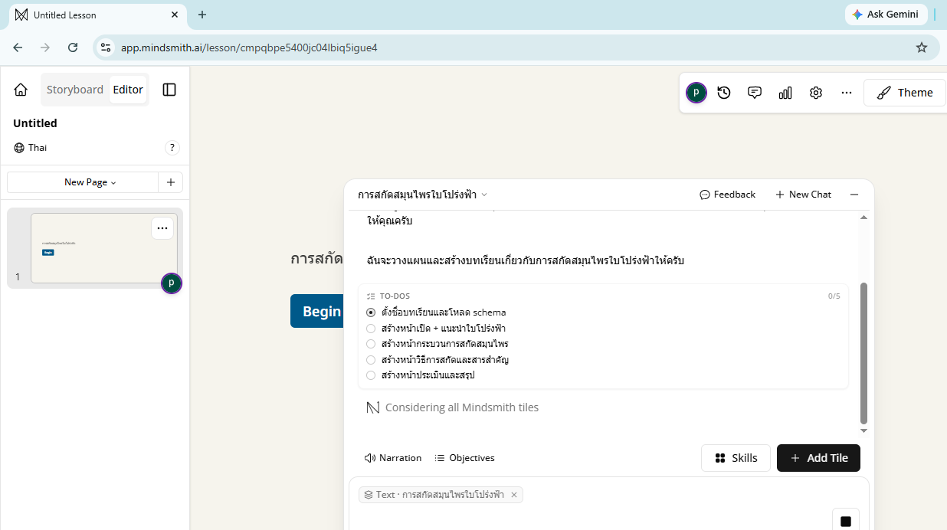

Slide 38
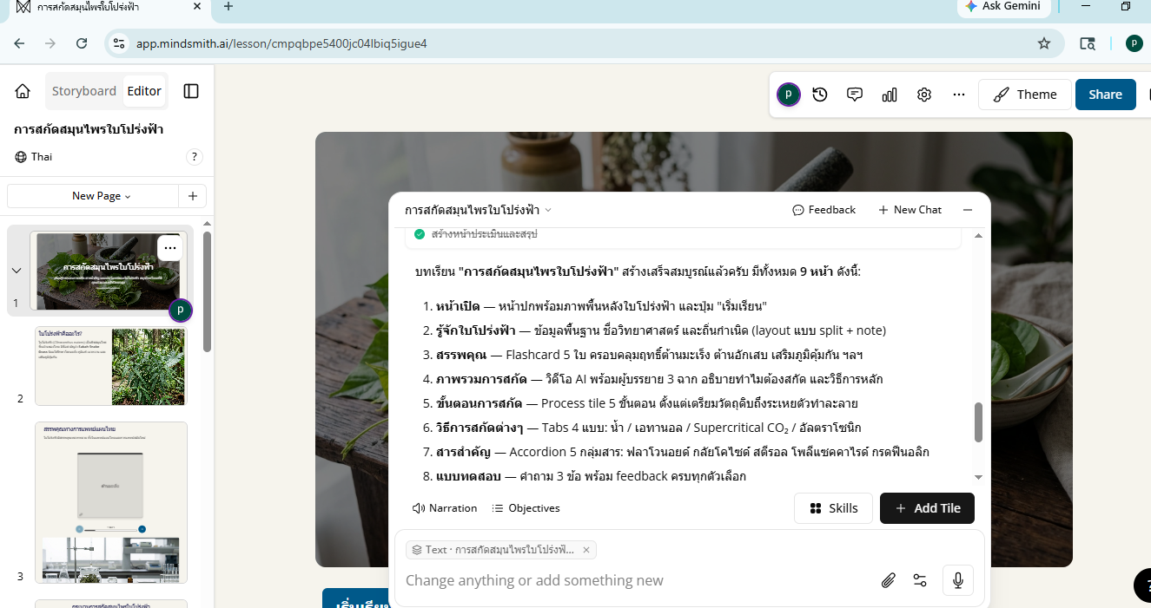

Slide 39
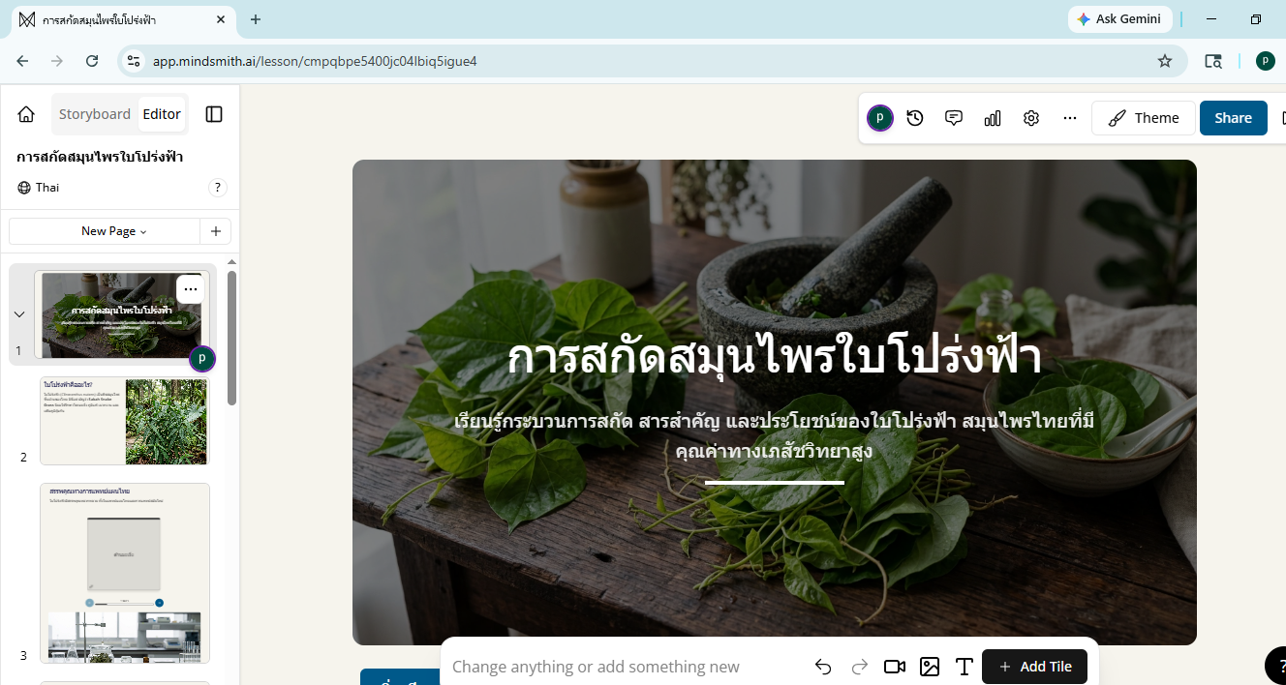

Slide 40
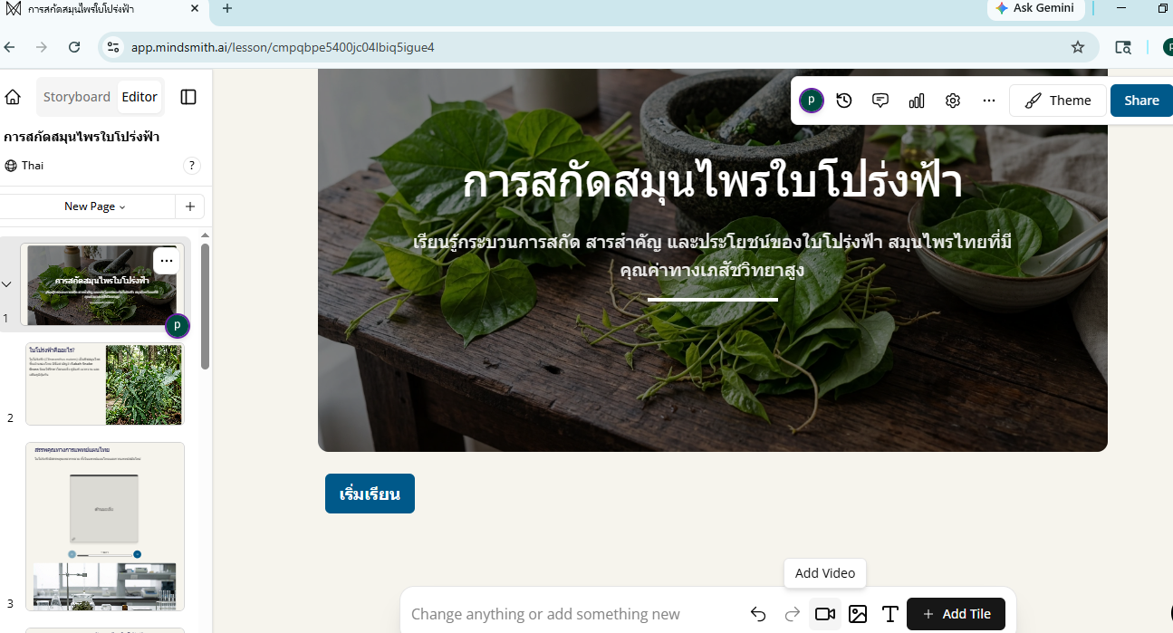

Slide 41
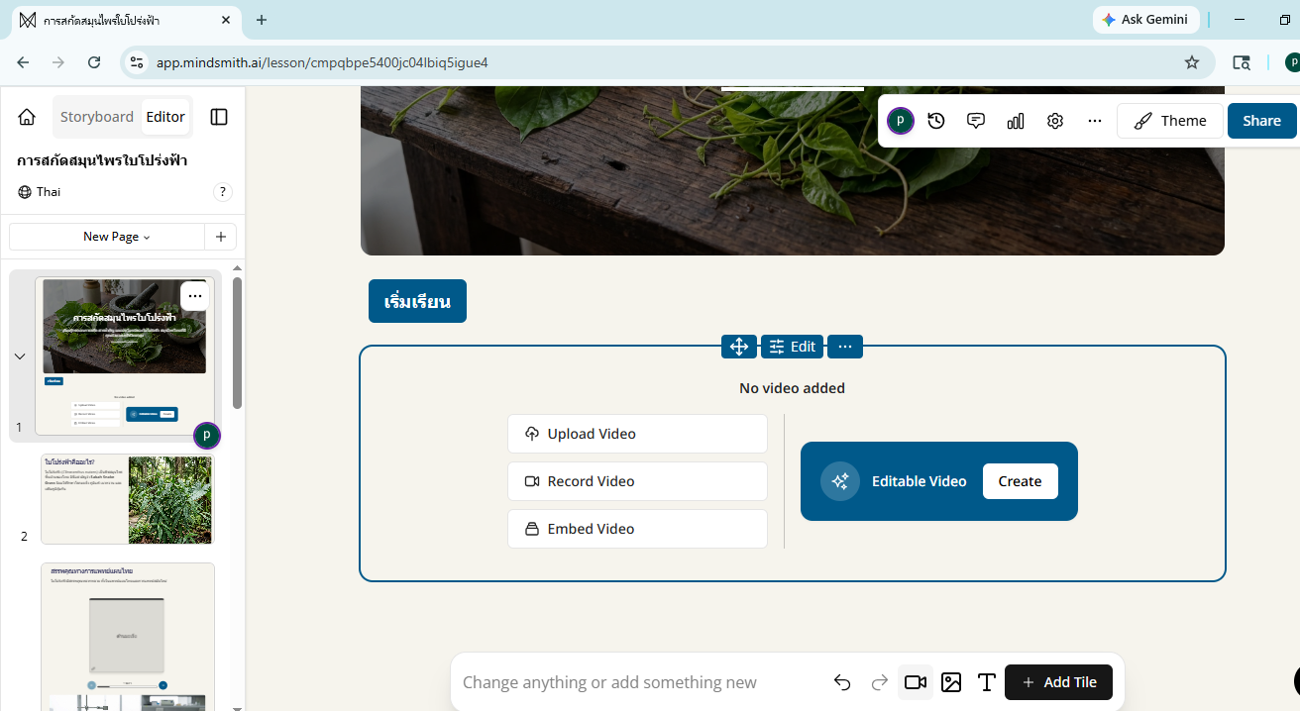

Slide 42
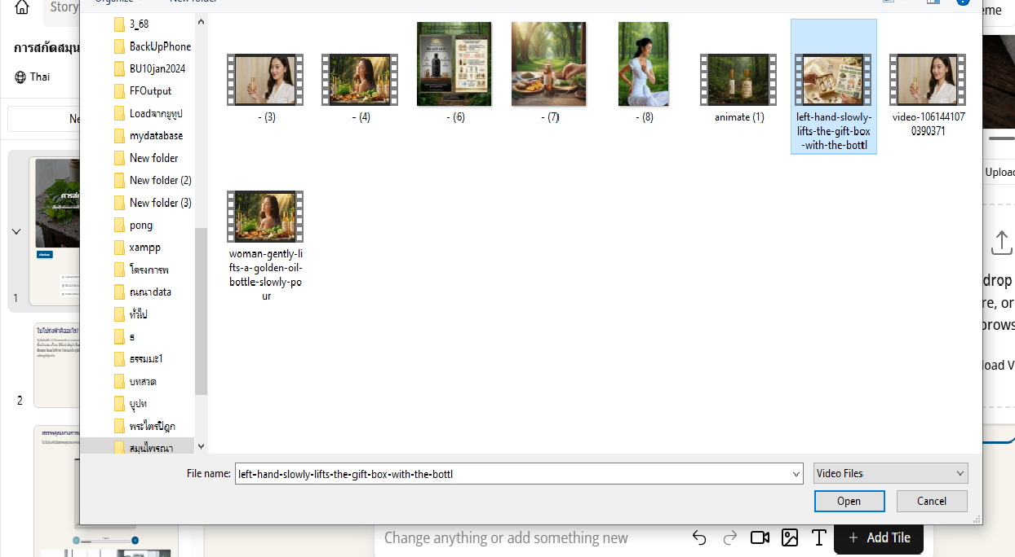

Slide 43
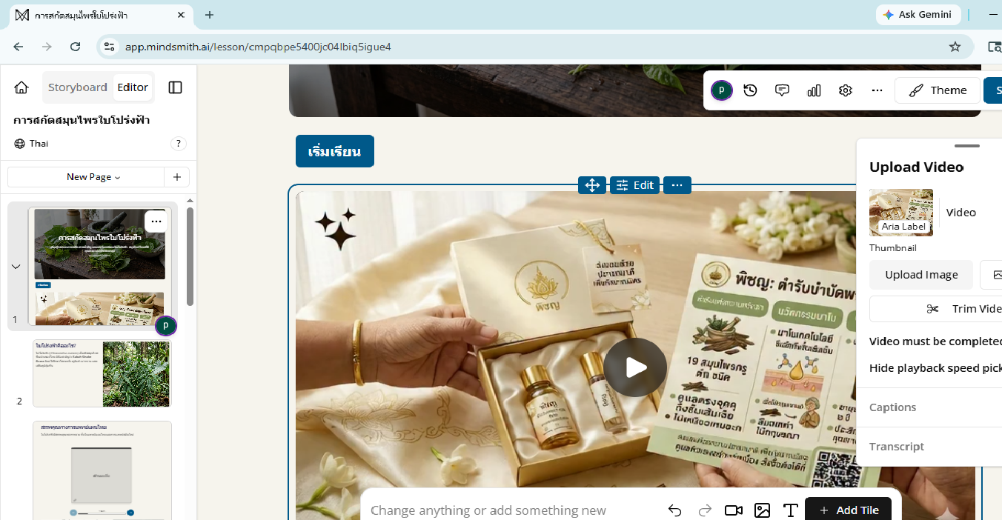

Slide 44
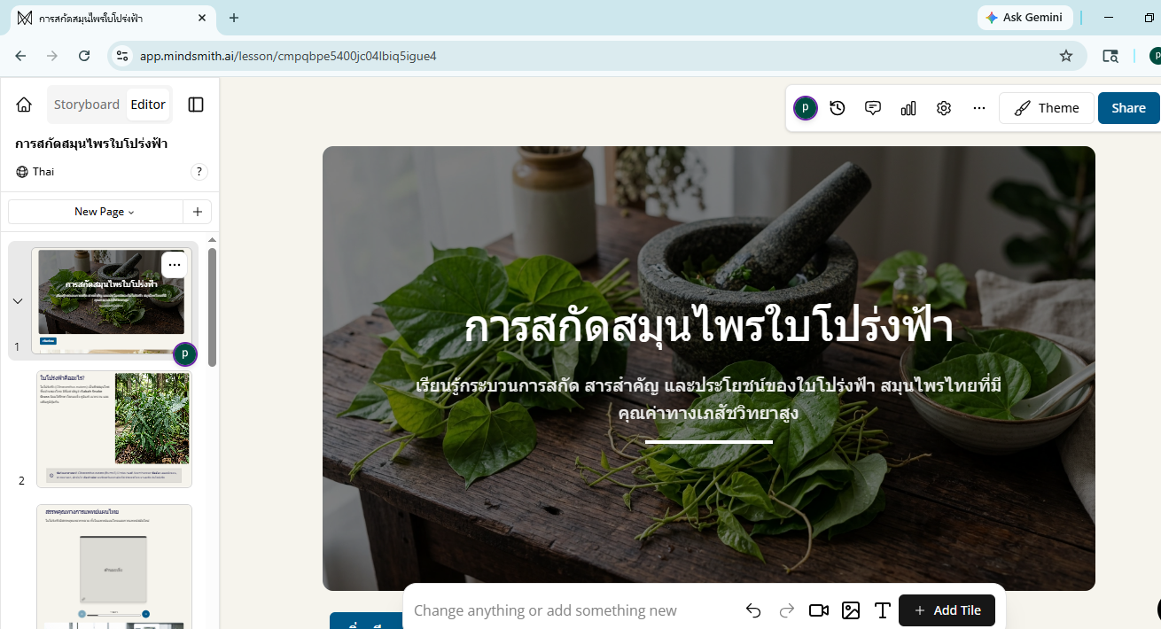

Slide 45
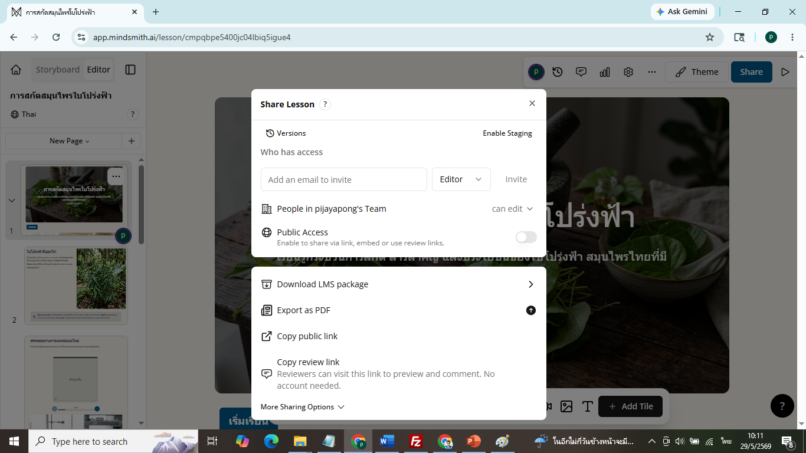

Slide 46
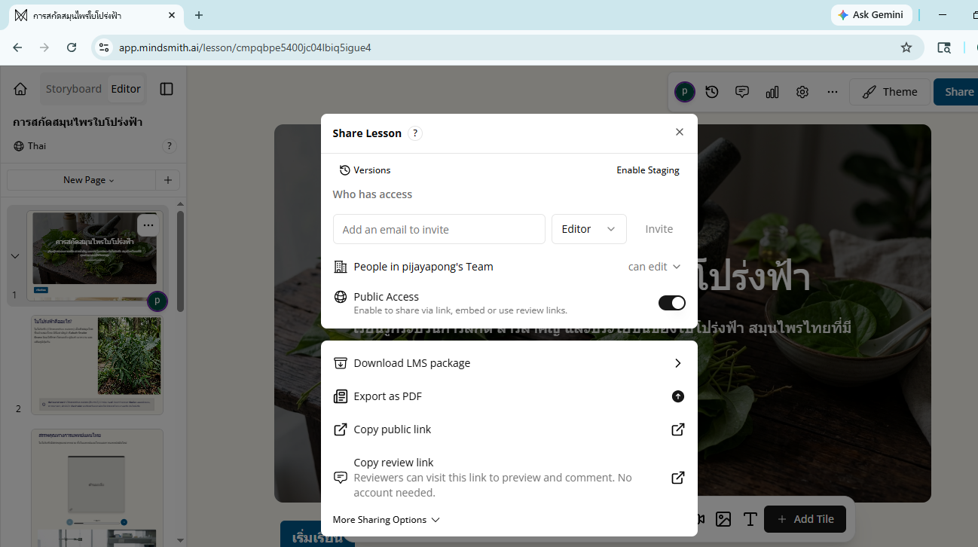

Slide 47
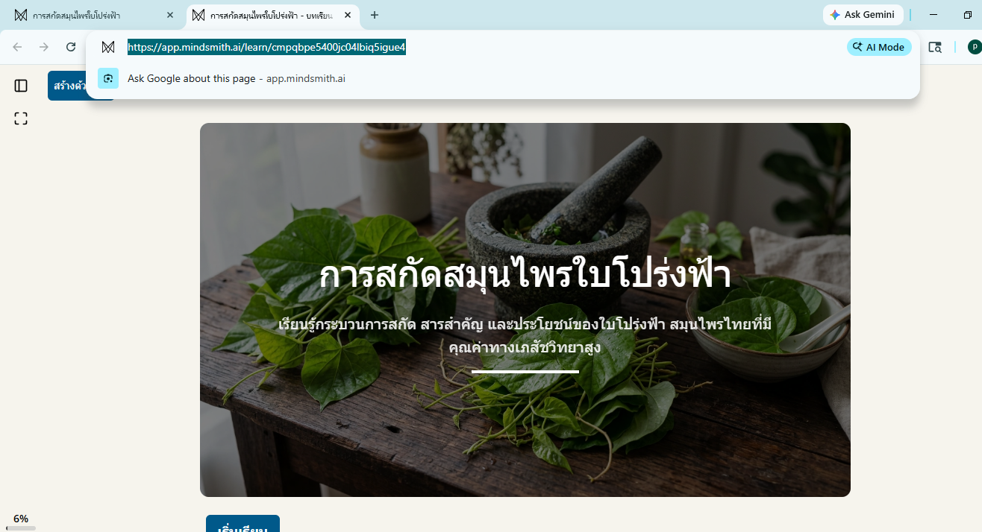

Slide 48
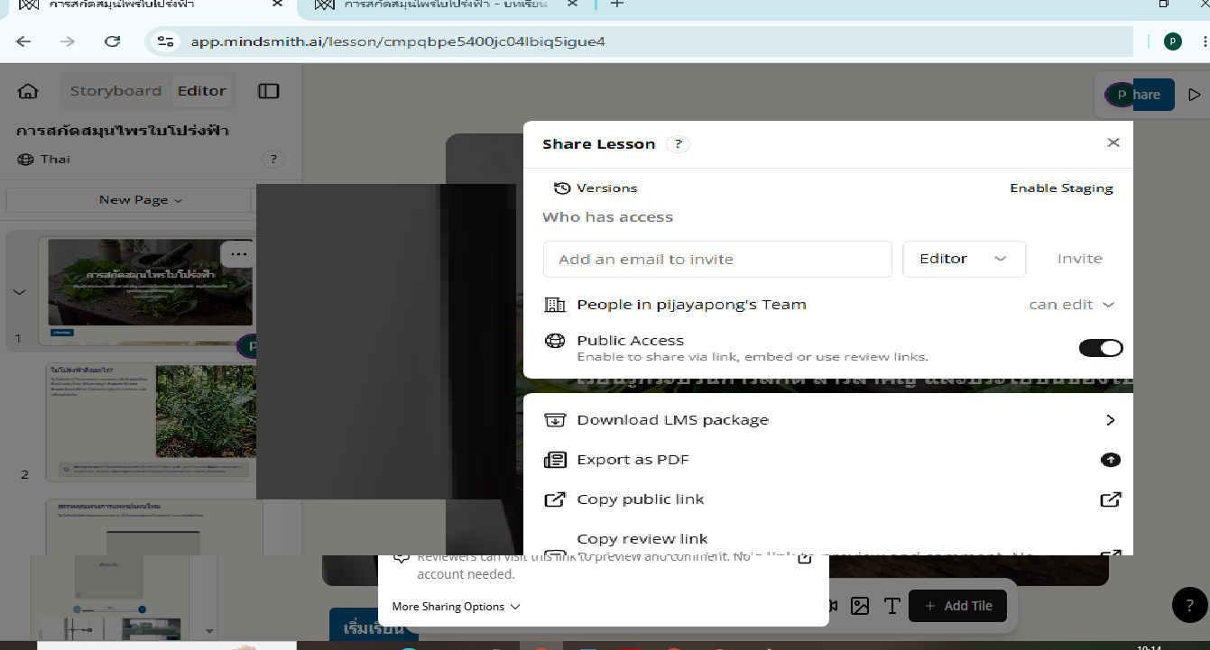

Slide 49
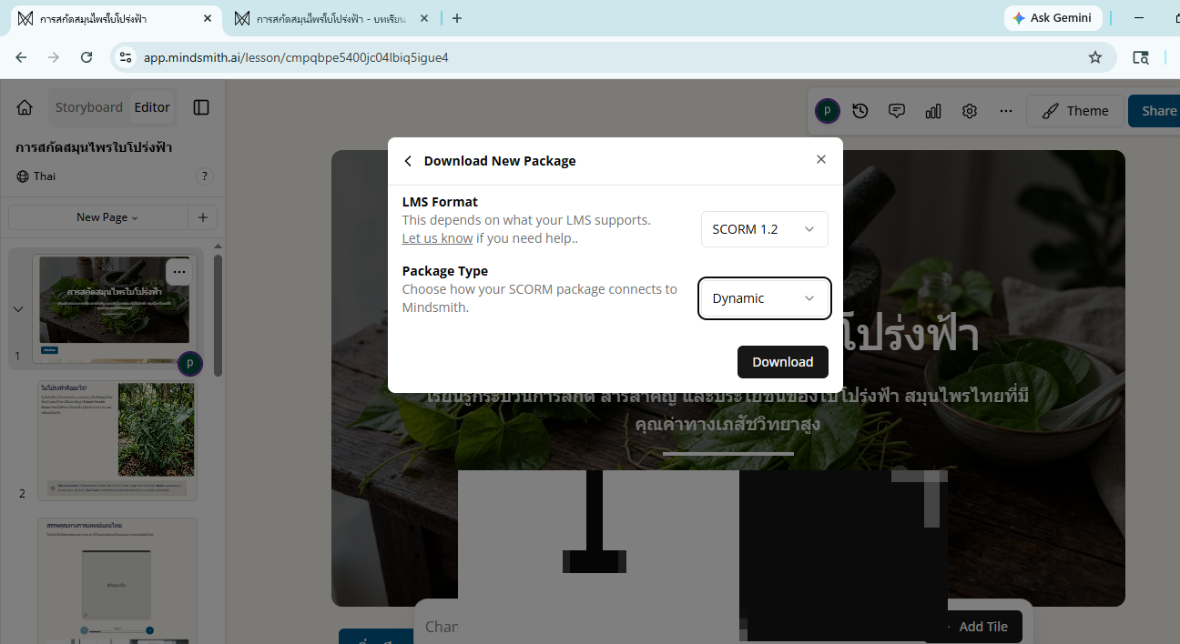

Slide 50
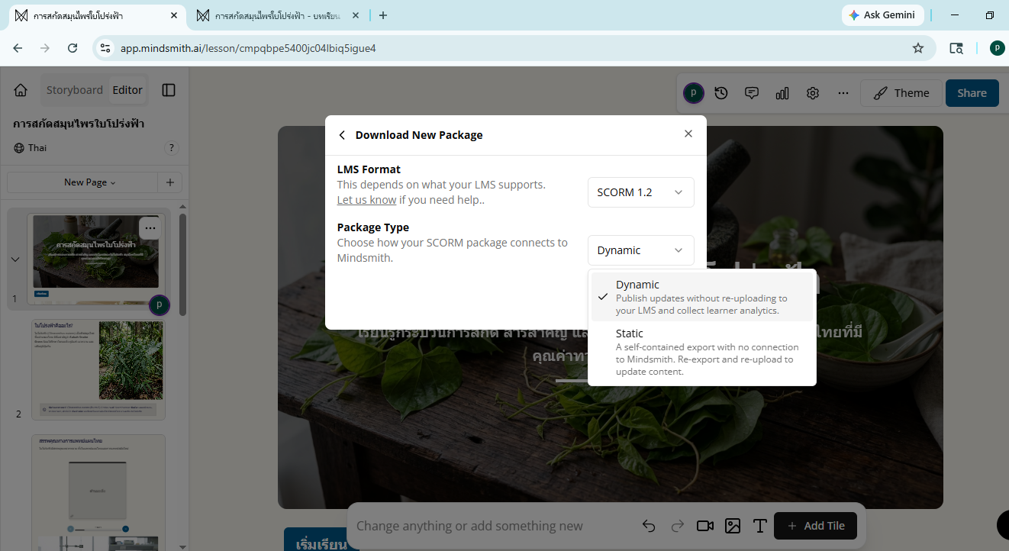

Slide 51
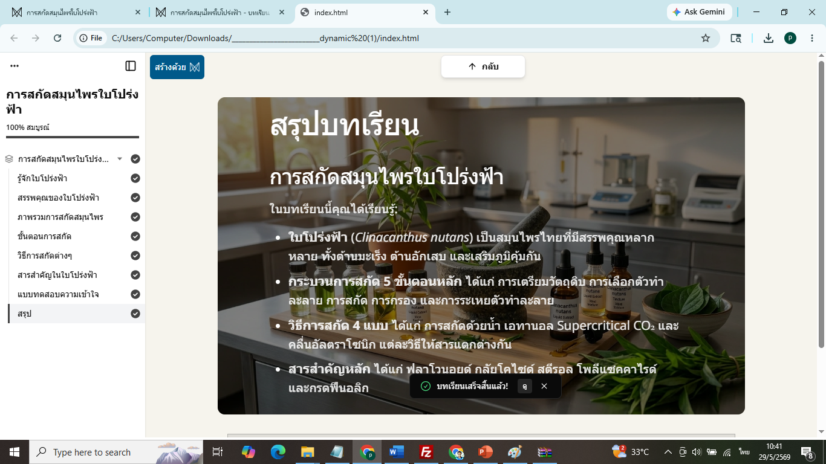

Slide 52
ให้ นักศึกษา ทดลองใช้
https://www.mindsmith.ai/
ฟังอธิบายและทดลองทำตาม
จากนั้น ให้ DownLoad ทั้งหมดไปไว้ใน subdomain ในกลุ่มของตนเอง
g1.ajarnpij.com
g2.ajarnpij.com
g3.ajarnpij.com
ตามกลุ่มที่ นักศึกษาส่งไว้ใน line กลุ่มเบื้อต้นส่งมา 3 กลุ่ม
(รับ รหัส เพื่อทดลอง Download NewPackAge
ตัวแทน กลุ่มส่ง mail รับรหัสเพื่อเข้า FileZila
Mail มาที่ watchihost50@gmail.com หัวข้อรับรหัส เข้าใช้ subdomain

